Slide 1
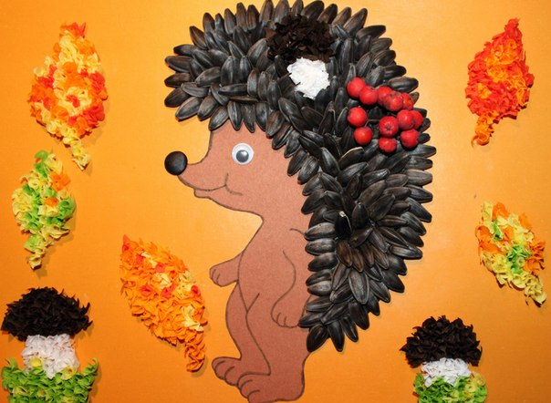
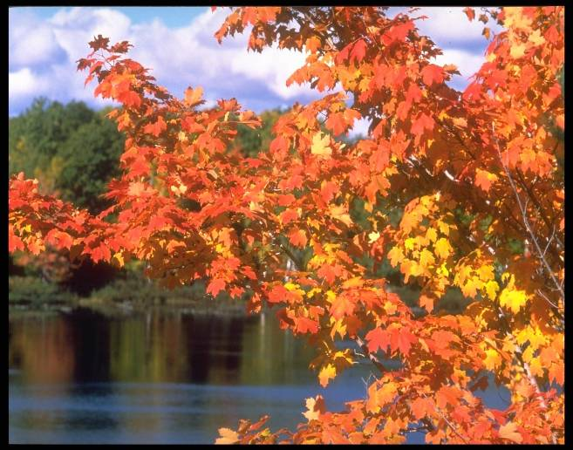
Поробки із природного
матеріалу
(для уроків трудового навчання в 1 – 4 класах)

Slide 2
План
. Природні матеріали, які використовуються на уроках трудового навчання в початкових класах.
Збір, зберігання та підготовка природних матеріалів до роботи.
Тематика уроків

Slide 3
Природні матеріали,заготівля та умови зберігання

Slide 4
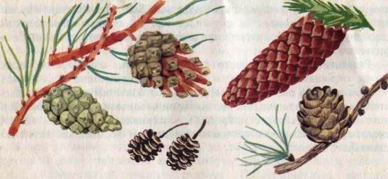
Шишки та хвоя

Slide 5
Горіхи та каштани

Slide 6
Жолуді

Slide 7
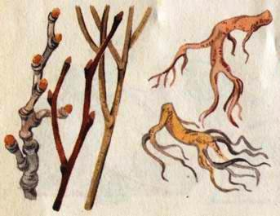
Гілки та коріння

Slide 8
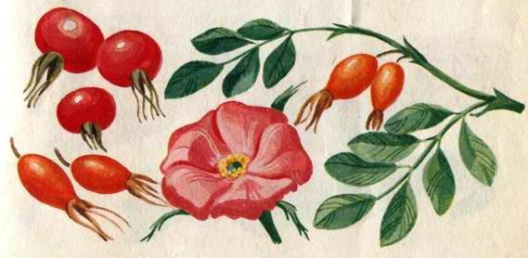
Шипшина, горобина

Slide 9
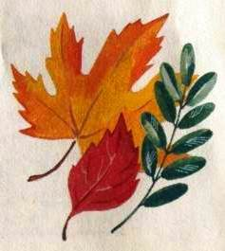
Листя

Slide 10
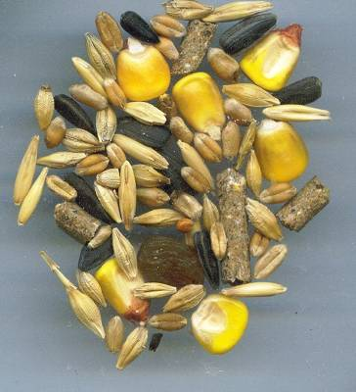
Насіння

Slide 11
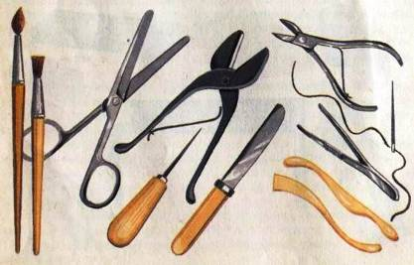
Інструменти

Slide 12
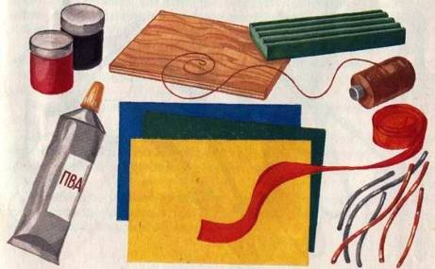
Додаткові матеріали

Slide 13
Які поробки
можна зробити
із природних
матеріалів

Slide 14
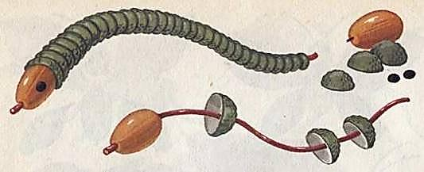
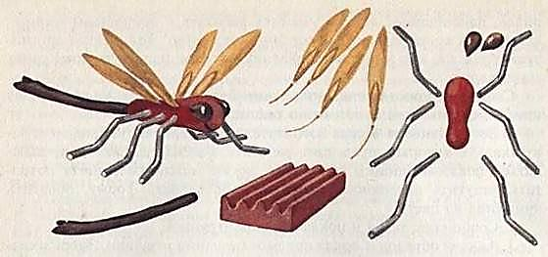
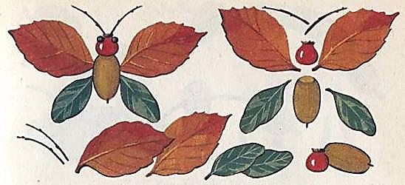
Гусеничка
Бабка
Метелики

Slide 15
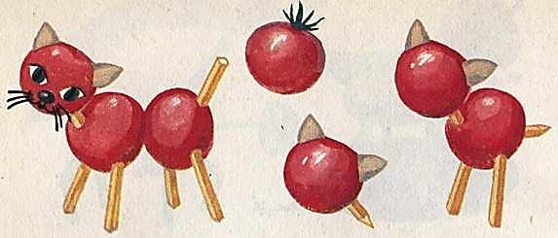
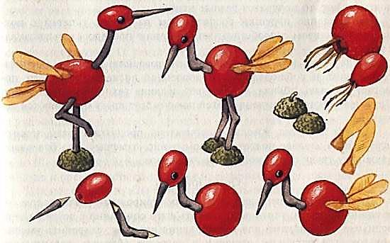
Киця
Чапля

Slide 16
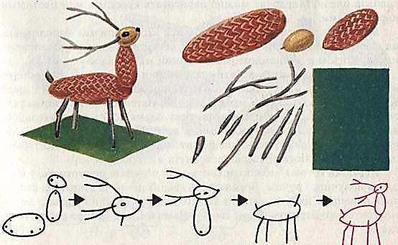
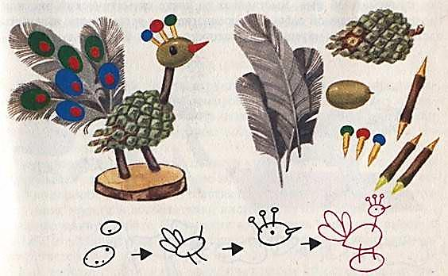
Олень
Павлин

Slide 17
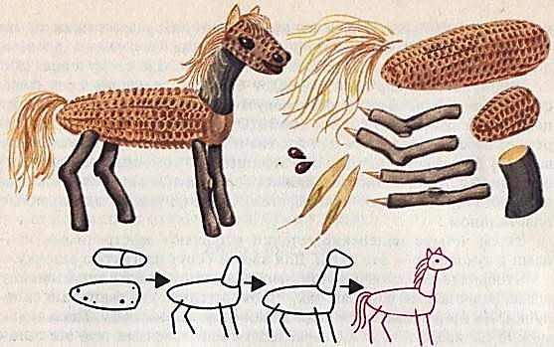
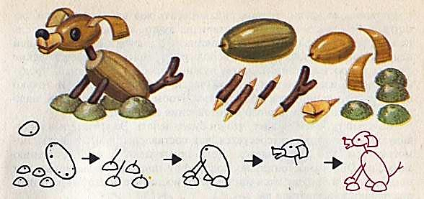
Конячка
Собачка

Slide 18
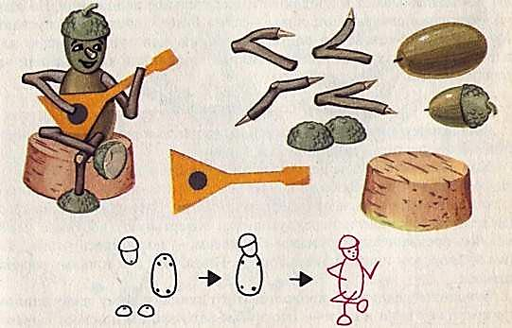
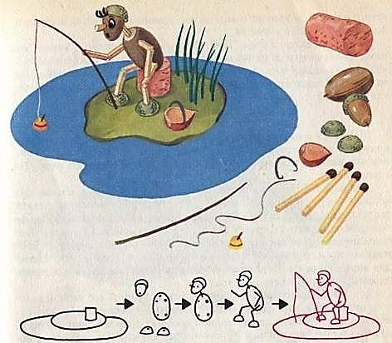
Музика
Рыбалка

Slide 19
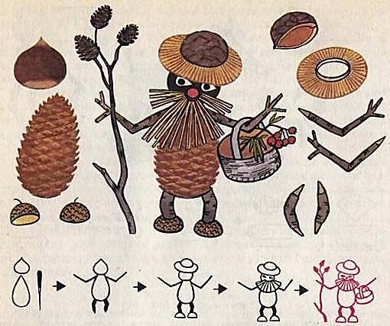
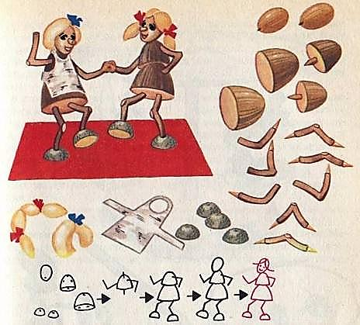
Лісовичок
Подружки

Slide 20
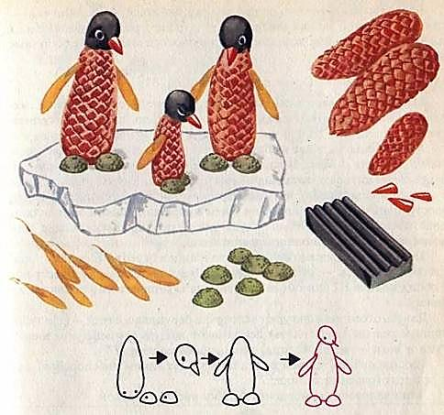
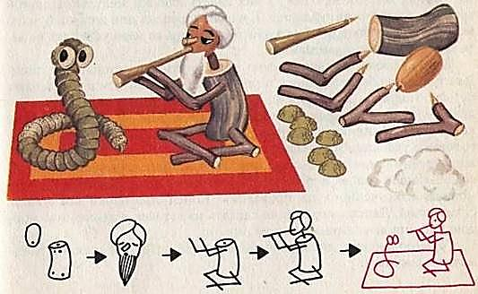
Пінгвини
Факір

Slide 21
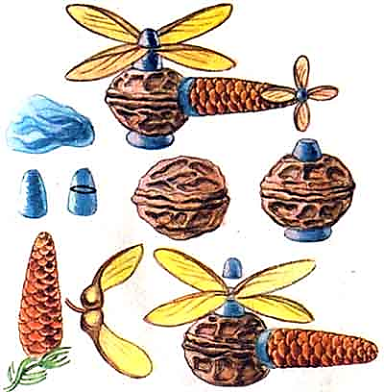

Slide 22
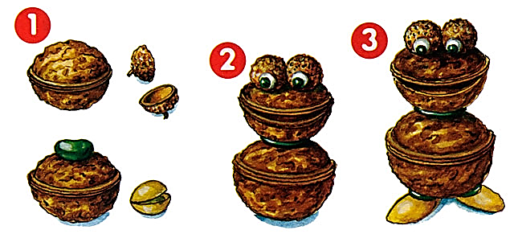
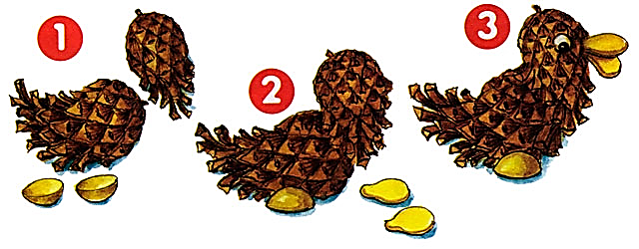

Slide 23
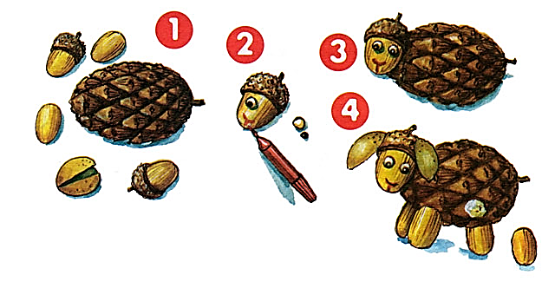
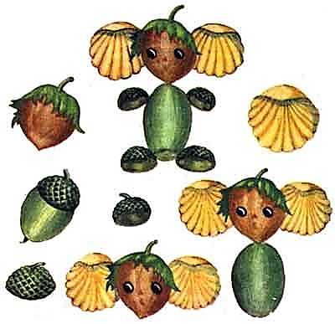

Slide 24
Зразки дитячих
поробок

Slide 25
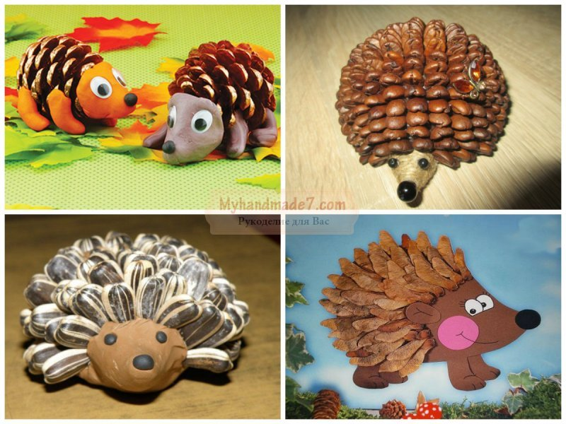

Slide 26
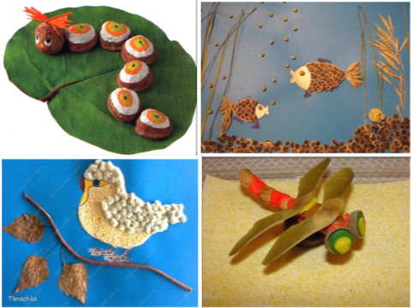

Slide 27
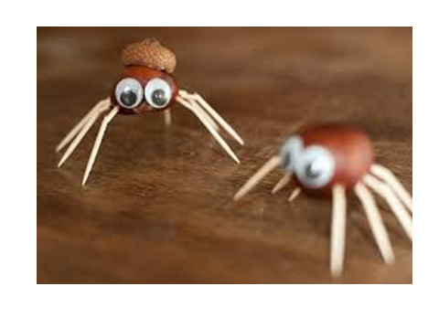
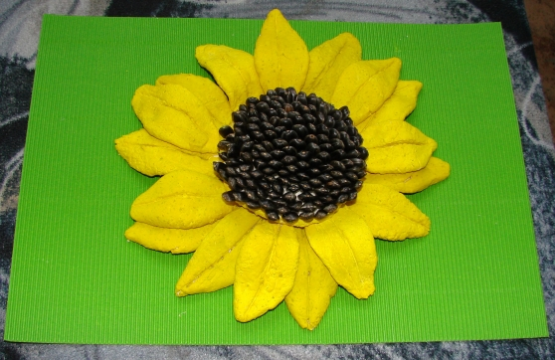
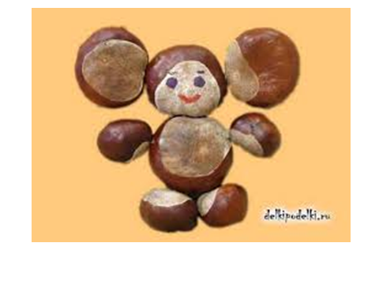
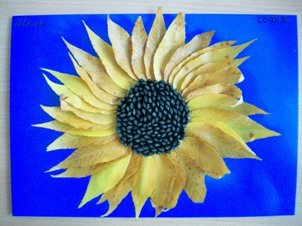

Slide 28
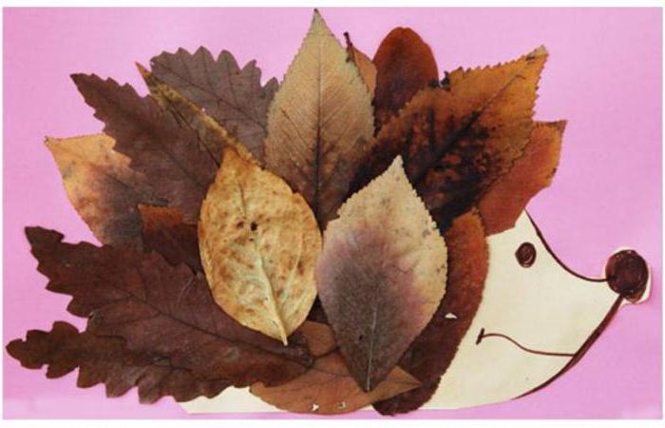
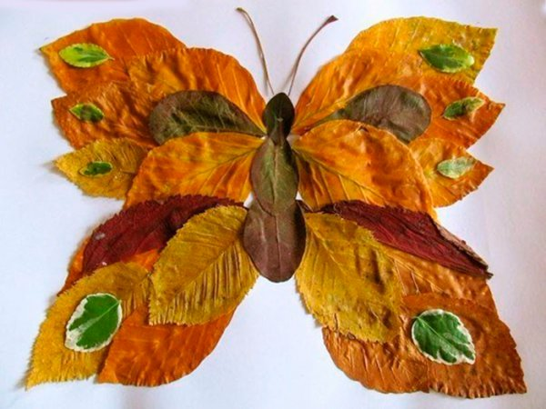

Slide 29
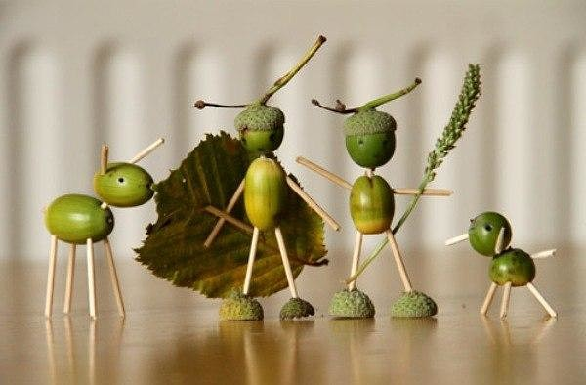

Slide 30
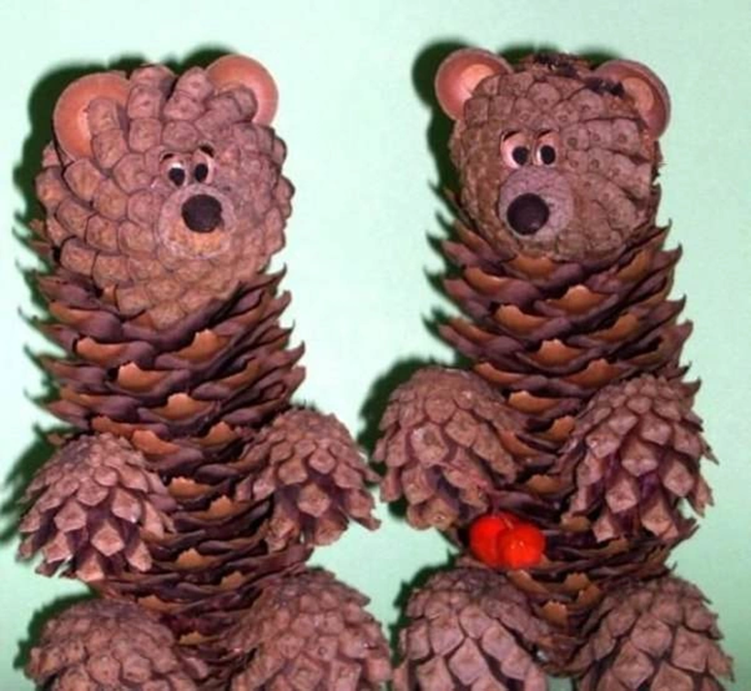
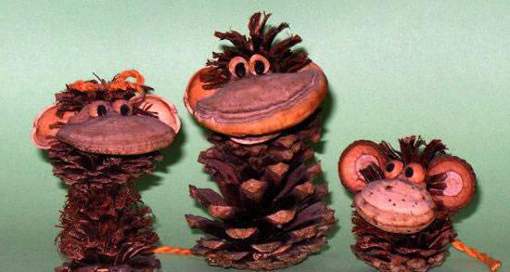

Slide 31
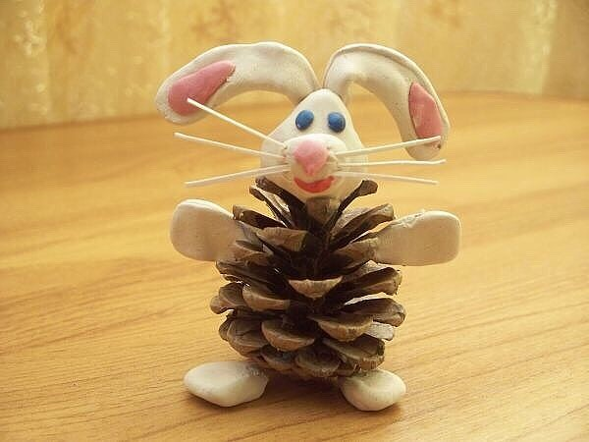

Slide 32
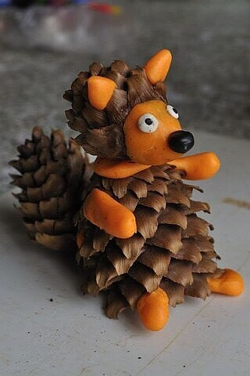

Slide 33
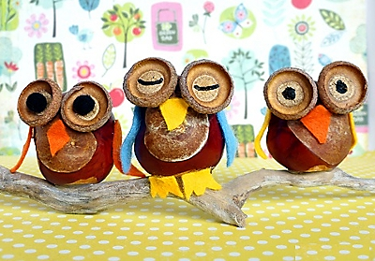
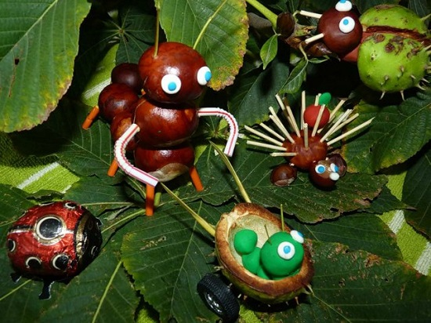

Slide 34
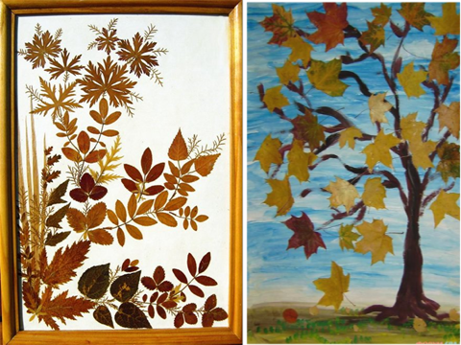

Slide 35
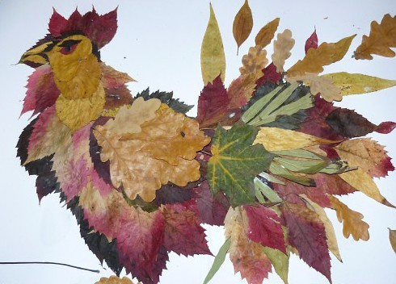

Slide 36
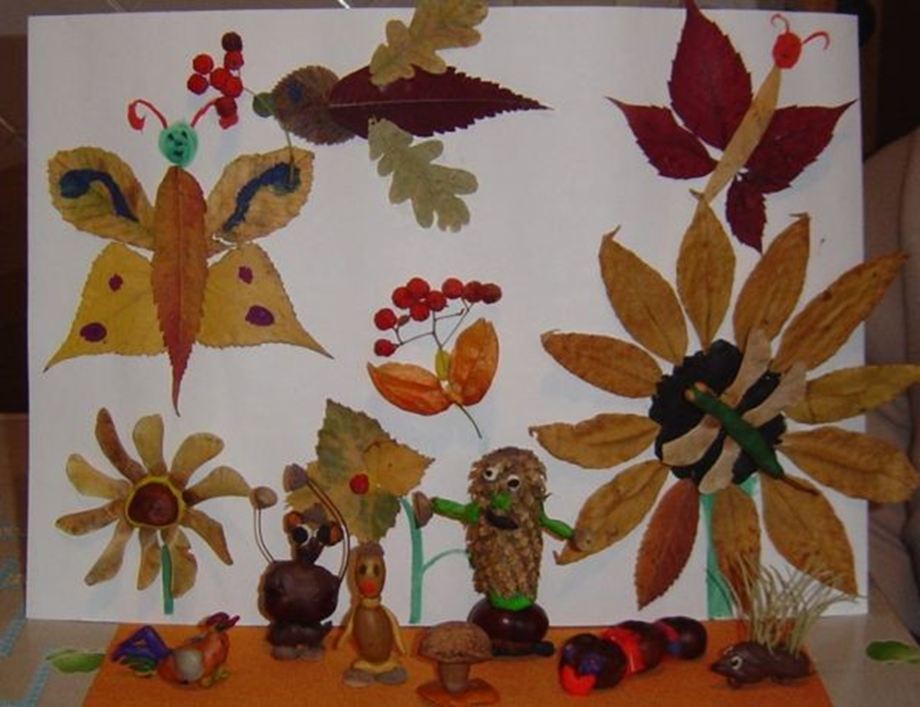

Slide 37
Букет троянд з
кленового листя —
майстер-клас

Slide 38
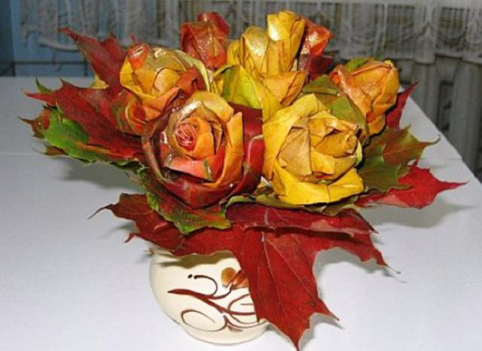
Перед вами дуже простий урок по створенню чудового букета, для якого знадобляться лише кленові листки і нитки.

Slide 39
Порядок роботи:
Робимо серцевину квітки. Для цього звертаємо в рулончик складений навпіл аркуш, як показано на схемі.
Далі обертаємо серцевину іншим складеним навпіл листком таким чином, щоб край «пелюстки» височів над її верхньою частиною. Цей виступаючий край відгинаємо назовні. Згин при цьому не розгладжуємо.
Таким же чином обертаємо навколо отриманого бутона наступний лист. Після цього обв’язуємо підставу квітки нитками. За такою ж схемою виготовляємо ще 4 квітки і отримуємо розкішний букет троянд.

Slide 40
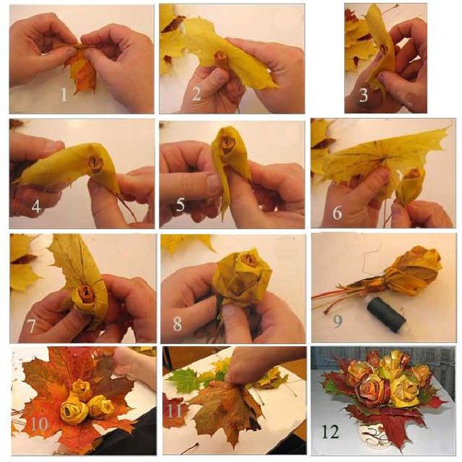

Slide 41
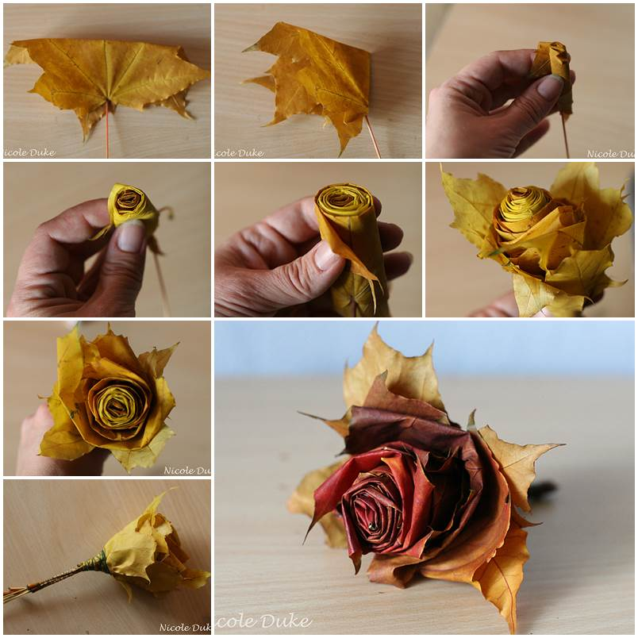

Slide 42
Вмикайте фантазію,
проявіть уяву –
і до роботи.
Творчих успіхів!

